Slide 1



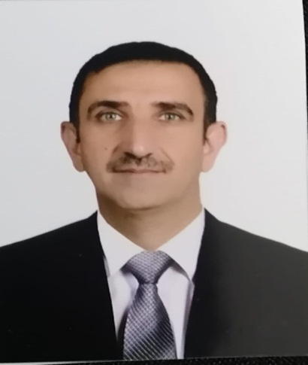
المرحلة الثانية
قسم الادارة الصناعية
كلية الادارة والاقتصاد
جامعة الموصل
عنوان المحاضرة
اشكال عمليات التفريز
م. بشار عزالدين السماك
قسم الادارة الصناعية
كلية الادارة والاقتصاد
جامعة الموصل

Slide 2
خامسا :- عمليات التفريز
يستخدم التفريز لإنتاج الأسطح المستوية والمنحنية وفتح المجاري المستقيمة والحلزونية, ويتفق التفريز مع الخراطة في أن حركة القطع أو الحركة الرئيسية دائرية , وبينما تؤدي المشغولة هذه الحركة عند الخراطة تقوم العدة بها عند التفريز, وغالبا ما تؤدي المشغولة حركتي القطع والاقتراب أثناء التفريز, إلا أن العدة قد تقوم بها ايضا, كما يحدث في ماكينات التفريز الناسخة مثلا, شكل رقم (7).

Slide 3
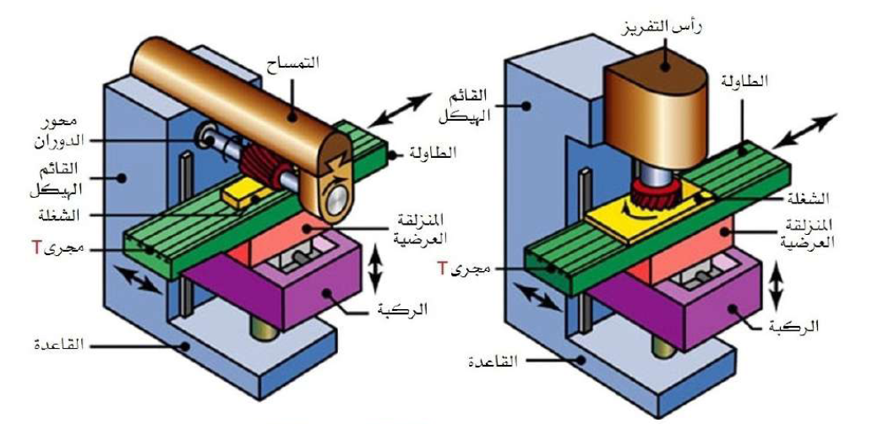
الشكل 7- أ

Slide 4
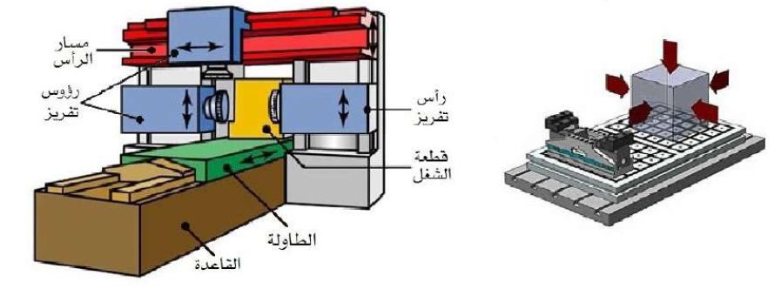
الشكل 7- ب

Slide 5
يمكن تقسيم عمليات التفريز إلى نوعين رئيسيين هما التفريز العادي (المحيطي) والتفريز الوجهي (الجانبي) شكل رقم (8(

Slide 6
الشكل (8) التفريز الجبهي والتفريز المحيطي

Slide 7
1- التفريز المحيطي
وفيه يكون محور مقطع التفريز (سكين التفريز) موازيا لسطح تفريز المشغولة ويقوم مقطع التفريز الأسطواني الشكل بإزالة المعدن بأسنانه المتعاقبة على محيطه فقط . ويميز هذه العملية ايضا التفريز الصاعد (لا توافقي) والتفريز الهابط (توافقي) الشكل رقم (9).

Slide 8
شكل (9)التفريز لاعلى والتفريز لاسفل

Slide 9
في التفريز لأعلى وفيه تتم التغذية في الإتجاه المضاد لحركة القطع . ويمكن استخدام هذه العمليه في جميع ماكينات التفريز وتتمثل عيوب هذه الطريقه في أن مقطع التفريز ينزلق أولا لمسافه صغيره على سطح قطعه الشغل إلى أنيبدأ في القطع . فتتأكل بذلك حدود القطع سريعا وتكون قدره القطع منخفضه .

Slide 10
أما في التفريز لأسفل فيتغلغل سين العدة في المشغولة فورا ولكن الرائش المقطوع يتناحل بالتدريج. كذلك ينضغط هنا شياق مقطع التفريز إلى أعلى وفرش آلة التفريز إلى أسفل. ولكن قوة القطع تضعف بالتدرج كلما زاد تتاحل الرائش حتى تتلاشي تقريبا لحظة خروج سین مقطع التفريز من المشغولة لذا ينعدم هنا النبض العكسي للشياق والفرش مما يعطي سطوحا أنعم مما في التفريز الصاعد

Slide 11
ويمكن في التفريز الهابط استخدام سرعات قطع أعلى وتغذيات أكبر مما في التفريز الصاعد. مما يؤدي إلى اختصار أزمنة التشغيل وإطالة العمر التشغيلي للعدة وتقليل معدل استهلاك آلة التفريز . وعادة ما يتم التفريز الهابط على الات التفريز والمجهزة بآلية التفريز الهابط حيث يتعين الا يكون بعمود لولب التغذية أي خلوص.

Slide 12
ويمكن استخدام آلات التفريز غير المجهزة بألية التفريز إذا كان عمق القطع صغيرة وسرعة تغذية الطاولة كبيرة نسبيا طوال عملية التفريز مع انعدام خلوص لولب التغذية. شكل رقم (10)

Slide 13
شكل رقم (2) الات التفريز الافقية

Slide 14
2-التفريز الجبهي
وفيه يقع محور مقطع التفريز عموديا على سطح تفريز المشغولة ويكون سمك الرائش متساويا فتعمل الآلة بهدوء نتيجة التحميل المنتظم. وتقطع سكينة التفريز الجبهية بأسنانها المحيطية بالاضافة إلى أسنانها الجبهية هذا ويجب أن يكون محور مقطع التفريز عمودية تماما. وإلا صار سطح المشغولة مقعرة - شكل رقم ( 11)

Slide 15
شكل ( 11)التفريز الجبهي

Slide 16
اشكر
لكم
حسن الإستماع

